Slide 3
Futures, Optionen und Zertifikate
BVH Börsenführerschein - Teil III
Bundesverband der Börsenvereine an deutschen Hochschulen e.V.

Slide 4
Die vier Module des BVH Börsenführerscheins geben einen tiefgehenden Einblick in die Welt der Kapitalmärkte
Aufbau des BVH Börsenführerscheins
I - Börse, Kapitalmarkt und Handel
II - Aktien, Renten und Fonds
III - Optionen und Zertifikate
IV - Anlegerphilosophien und Börsenpsychologie

Slide 5
Derivate sind Finanzprodukte, die von marktbezogenen Referenzgrößen abgeleitet sind („derivare“ (lat.) <-> ableiten)
Was ist ein Derivat?
Derivate
Forwards / Futures
Zertifikate
Optionen

Slide 6
Futures
Optionen
Zertifikate

Slide 7
Wozu gibt es Futures?

Slide 8
Futures verpflichten den Käufer, den Kontraktgegenstand in der Zukunft zu kaufen und den Verkäufer, den Kontraktgegenstand zu liefern
Was sind Futures?
Futures beinhalten die Pflicht, den Kontraktgegenstand
zum
Future-Preis
bei
Fälligkeit
anzunehmen, bzw. zu liefern.

Slide 9
Futures bieten eine Vereinbarung für einen bestimmten Preis in der Zukunft und können so Planungssicherheit fördern
Wozu gibt es Futures?
?
Notes:
Bauer säht sein Getreide im Frühjahr aus, weiß wie viel Tonnen Getreide ca. entstehen – kann aber trotzdem nicht planen wie viel Geld ihm das bringen wird, da die Marktpreise schwanken. -> Lösung: Einigung mit dem Müller eine bestimmte Menge zu einem heute festgelegten Preis zu verkaufen => Planungssicherheit
Wichtige Begriffe: Long und Short
Longposition = Besitzer (hier Bauer)
Shortposition = Käufer (hier Müller)
-> Details später

Slide 10
Die Future Margin (einer Sicherheitsleistung) ist eine Gewährleistung, dass Vertrag auch bei negativer Kursentwicklung erfüllt werden kann
Future Margin
Initial Margin
Maintenance Margin
Fällig bei Kontoeröffnung, orientiert sich am Volumen des Vertrags
Fällig bei negativer Kursentwicklung, falls Höhe der Initial Margin erreicht (Margin Call)

Slide 11
Ein Forward ist ein deutlich weniger standardisierter Future, der ausschließlich außerbörslich gehandelt wird
Forward vs. Future
 | Forward | Future
Hohe Individualisierbarkeit | ✔ | -
Börsengehandelt | - | ✔
Für Investoren interessant | ~ | ✔
Notes:
Ursprung der Termingeschäfte: Landwirtschaft, bis heute viel genutztes Instrument -> Individuelle, nicht börslich gehandelte Verträge heutzutage Forwards genannt

Slide 12
Neben den klassischen Financial Futures (auf z.B. den DAX) gibt es auch Futures auf diverse Rohstoffe (Öl, Weizen, Rinderhälften, etc.)
Verschiedene Arten von Futures
Financial Futures
Futures auf Finanzprodukte
Commodity Futures
Futures auf Rohstoffe
Aktienindex-Futures
Zum Beispiel: DAX-Future
Devisen-Futures
Zum Beispiel: Dollar-Future
Zins-Futures
Zum Beispiel: LIBOR-Future
Notes:
Unterscheidung nach Underlying: Finanzprodukte oder physische Rohstoffe

Slide 13
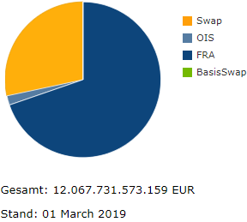
Der Handel findet entweder direkt über spezielle Terminbörsen oder über einen Broker statt
Wo wird gehandelt?
Terminbörse (Bsp. Eurex)
Ausstehendes Nominalvolumen: 12,1 Billionen Euro (Stand 03/19)
Direktbroker (Bsp. Plus500, eToro)
Online Handelsplattformen für Termingeschäfte
Zugriff auf große Terminbörsen für Privatanleger
Vergleich Kassamarkt: Höchststand 1,72 Billionen € in 2018

Slide 14
In der Regel werden Termingeschäfte finanziell „gesettlet“ und es findet keine physische Lieferung der Waren statt
Settlement Methoden
Physische Lieferung
Tatsächliche Lieferung des gehandelten Rohstoffs an den Kontraktpartner, oft mit enormem Logistikaufwand verbunden
Finanzielles Settlement
Ausgleichen des Differenzbetrags gegenüber Kontraktpartner, rein monetäre Einigung
Notes:
Heutzutage üblich: Finanzielles Settlement. Physische Lieferung üblicherweise nur bei Produzenten/Abnehmern der Rohstoffe

Slide 15
Wer einen Future kauft (Long), hat eine quasi unbegrenzte Gewinnmöglichkeit – wer einen Future verkauft (Short), hat eine quasi unbegrenzte Verlustmöglichkeit
Future Positionen
Gewinn
Long Future
Short Future
Gewinn
Gewinn
Gewinn
Preis des Basiswertes
Preis des Basiswertes
0
0
Verlust
Verlust
Terminpreis
Terminpreis
Verlust
Verlust
Notes:
Verlust/Gewinnmöglichkeit quasi unbegrenzt

Slide 16
Mit einem Future kann der Preis in der Zukunft gesichert und eine Position abgesichert werden, die einer negativen oder positiven Entwicklung des Preises ausgesetzt ist
Wann ergibt ein Future Sinn?
?
Future
Für den Landwirt (Long Position):
Bei erwartetem Preisverfall
Zur Absicherung
Notes:
Welche Bedingungen machen Futures interessant? -> erwarteter Preisverfall & Bedürfnis nach Planbarkeit
Weiteres Beispiel: Airline sichert sich gegen steigende Kerosinpreise ab

Slide 17
Wenn der Preis fällt, kann ein Futures-Short Hedge die resultierenden Verluste wieder ausgleichen
Absicherung mit Futures-Short Hedge
Szenario 1
Ausgangspreis des Getreides:
100€ ≙ vereinbarter Preis in t₀
-> Wert des Futures in t₀: 0€
Getreidepreis zur Fälligkeit des Futures:
50€ → Wert des Futures per t₁: +50€ d.h. Wert eines Vertrages, das Getreide jetzt für 100€ zu verkaufen
Getreidepreis fällt
Gewinn durch
Future
Verlust durch
Preisverfall
Perfekter Hedge ≙ weder Gewinn noch Verlust, unabhängig von Kursentwicklung

Slide 18
Wenn der Preis steigt, verursacht ein Futures-Short Hedge Verluste, welche durch den Gewinn des Preisanstiegs ausgeglichen werden
Absicherung mit Futures-Short Hedge
Szenario 2
Ausgangspreis des Getreides:
100€ ≙ vereinbarter Preis in t₀
-> Wert des Futures in t₀: 0€
Getreidepreis zur Fälligkeit des Futures:
150€ → Wert des Futures per t₁: -50€ d.h. Wert eines Vertrages, das Getreide jetzt für 100€ verkaufen zu müssen
Getreidepreis steigt
Gewinn durch Preisanstieg
Verlust durch
Future
Perfekter Hedge ≙ weder Gewinn noch Verlust, unabhängig von Kursentwicklung

Slide 19
Der Terminpreis eines Futures hängt von drei Parametern ab
Einflussfaktoren
risikoloser Zins
Ertrag der risikolosen Alternative
Terminpreis
eines Futures
Kassakurs Underlying
Cost of Carry
Aktueller Börsenpreis
z.B. Lagerungskosten oder Dividenden
Notes:
Ob die weiter in der Zukunft liegenden Preise höher oder niedriger sind als aktuellere Preise (Kassapreise und näher liegende Terminpreise), hängt von den sog. Cost-of-Carry ab.
Man kann das Gut ja schon heute oder in der nächsten Zeit erwerben und bis zum Fälligkeitszeitpunkt lagern, anstelle es per Termin zu kaufen! Dies bringt Haltekosten (z.B. Lagerkosten) und Halteerträge (z.B. Dividende, wenn das Underlying eine Aktie ist) mit sich!
Cost-of-Carry = Haltekosten – Halteerträge -> wenn die Halterträge überwiegen, ist der Terminpreis in ferner Zukunft günstiger als jener in naher Zukunft. (Beispielsweise
Es gilt (VEREINFACHT!): Terminkurs = Kassakurs + Cost-of-Carry
Der risikolose Zins beeinflusst sämtliche Bepreisungen am Markt. Dies ist schon mehrmals durchgedrungen (Präsentation 2). Hier ist ein Einfluss gegeben, weil der risikolose Zins zu den Cost-of-Carry zählt. Will ich heute schon kaufen und lagern, so verzichte ich darauf das Kapital stattdessen verzinslich anzulegen. Dieses Wissen beeinflusst die rationale Festsetzung eines Terminpreises !

Slide 20
Die Terminkurven können entweder in „Contango“ oder „Backwardation“ sein
Terminkurven für Futures
Preis
Contango
Backwardation
Bei Financial Futures nur begrenzt gegeben
L a u f z e i t

Slide 21
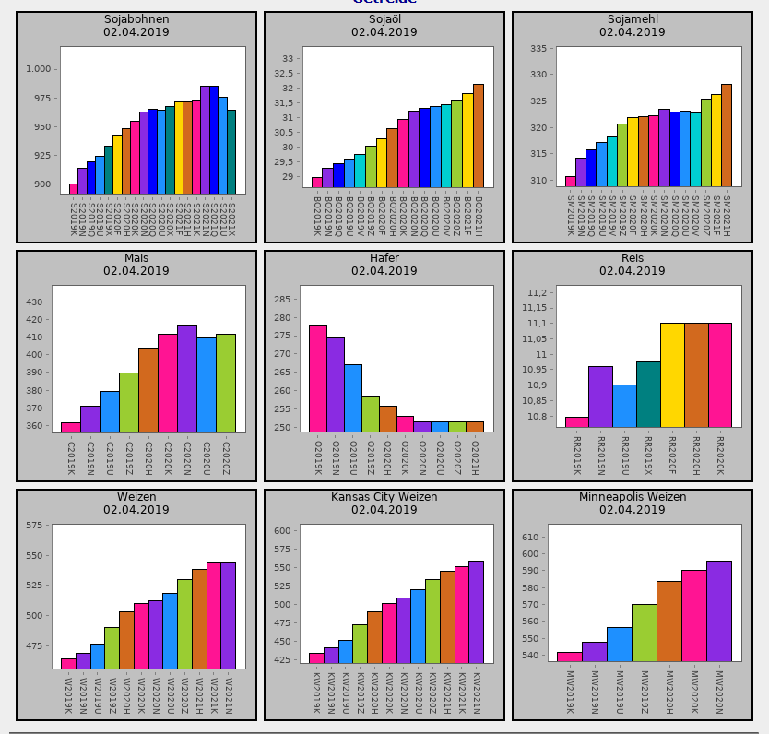
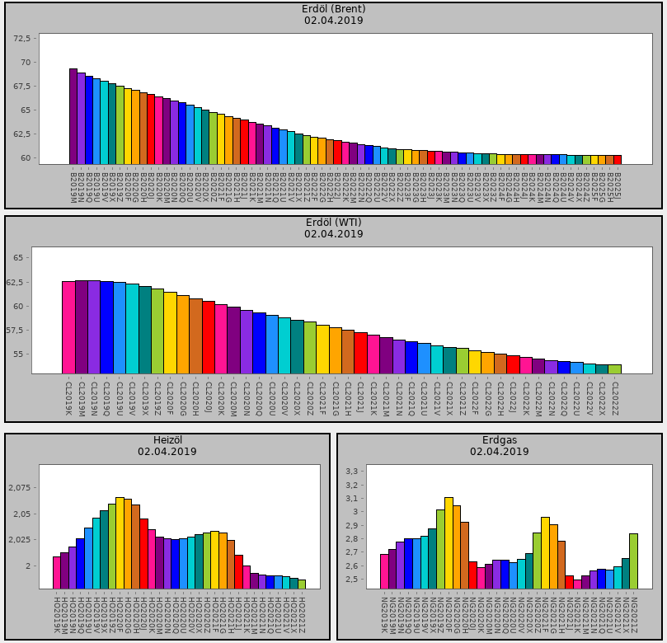
Wenn Vorteil aus physischem Besitz des Underlyings bestehen, gibt es eine Backwardation-Situation
Terminkurven für Futures

Slide 22
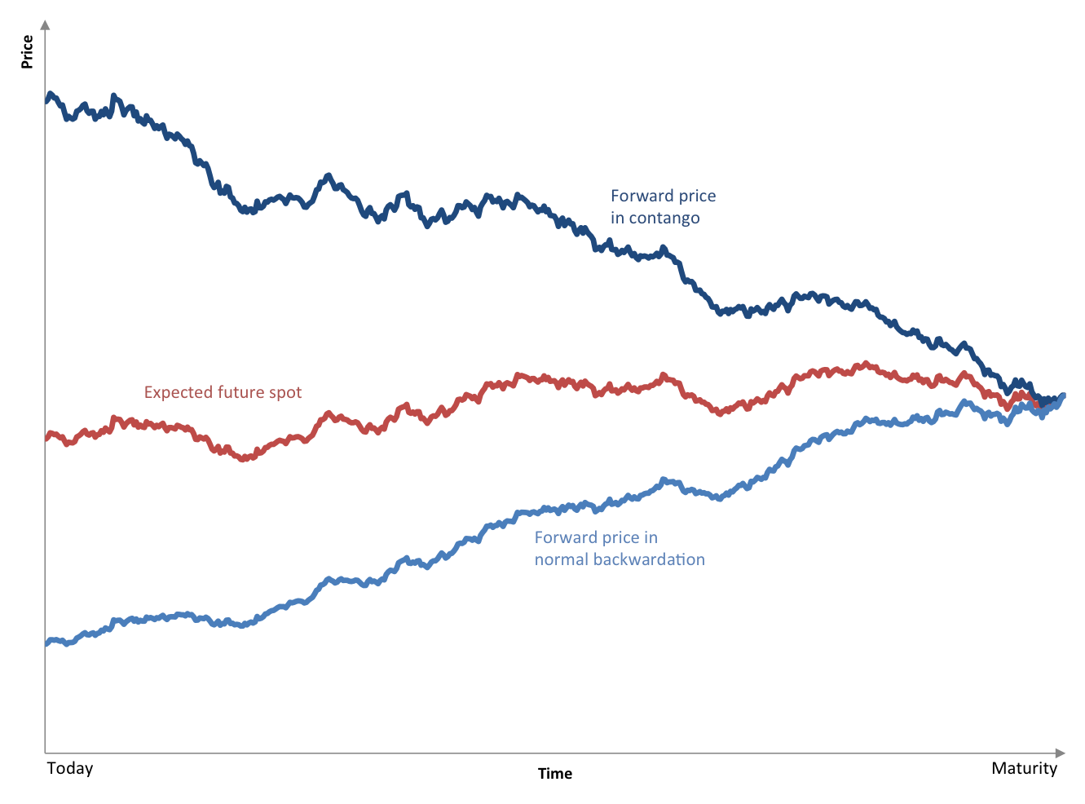
Bei physischen Futures gibt es u.a. aufgrund der Lagerungskosten in der Regel eine Contango-Situation
Futurepreisentwicklung
L a u f z e i t
Notes:
Contango bei physischen Futures beispielsweise aufgrund der Cost-of-Carry, Lagerung und Versicherung
Wenn Vorteil aus physischem Besitz des Underlyings: Backwardation
-> Zum Verfall entspricht der Preis eines Terminprodukts immer dem Kassapreis (für sofortige Lieferung)
Bildquelle: https://en.wikipedia.org/wiki/Contango#/media/File:Contangobackwardation.png

Slide 23
Ein paar Testfragen zur Vorbereitung auf die Prüfung
Fragen zum Teilbereich Futures
Ein Future
wird von einem Unternehmen zu Finanzierungszwecken ausgegeben
ist ein unbedingtes Termingeschäft
beinhaltet ein Emittenten Risiko
kann einen negativen Wert annehmen
Notiert ein Future in Contango, dann liegt sein aktueller Preis
unter dem Kassakurs
über dem Kassakurs
genau auf Höhe des Kassakurses
weit abseits des Kassakurses (darüber oder darunter)
Notes:
http://deutsche-boerse.com/dbg-de/ueber-uns/gruppe-deutsche-boerse/unternehmensgeschichte

Slide 24
Futures
Optionen
Zertifikate

Slide 25
Wozu gibt es Optionen?
Notes:
Im Gegensatz zu Futures welches unbedingte Termingeschäfte darstellen, bezeichnet man Optionsgeschäfte daher als bedingte Termingeschäfte.
Deren Erfüllung hängt davon ab, ob der Käufer der jeweiligen Option sich dafür entscheidet diese auszuüben (einzulösen). Er hat in diesem Sinne das Optionsrecht, sprich die Wahl.

Slide 26
Optionen sind im Gegensatz zu Forwards und Futures kein unbedingtes Termingeschäft
Forwards vs. Futures vs. Optionen
 | Forward | Future | Option
Unbedingtes Termingeschäft | ✔ | ✔ | -
Hohe Individualisierbarkeit | ✔ | - | -
Börsengehandelt | - | ✔ | ✔
Für Investoren interessant | ~ | ✔ | ✔

Slide 27
Optionen verbriefen das Recht – nicht aber die Pflicht – den Basiswert in der Zukunft zu kaufen oder zu verkaufen
Was sind Optionen?
Optionen beinhalten (für den Käufer) das Recht, den
Basiswert (Underlying)
zum
Basispreis (Strike)
während oder am Ende der
Optionsfrist (Fälligkeit)
zu erwerben, bzw. zu verkaufen.

Slide 28
Optionen können auf viele verschiedene Basiswerte (Underlyings) ausgegeben werden
Verschiedene Arten von Optionen
Optionen
Aktienoptionen
Derivateoptionen
Indexoptionen
Devisenoptionen
$
Zinsoptionen
%
Notes:
Optionen sind auf alle möglichen Underlyings möglich.
Wie auch für die Futures gilt auch für die Optionen: mit ihnen kann man Positionen in diesen Underlyings sichern (Hedging: Gold kaufen und Put auf Gold kaufen) oder bewusst Risiken eingehen/Spekulieren (nur Put auf Gold kaufen).

Slide 29
Auch mit dem Verkauf einer Option kann eine Call-Position auf den Basiswert eingenommen werden
Optionspositionen
Kaufoption (Call)
Verkaufsoption (Put)
Long Call
Optionsinhaber
hat Recht auf Ausübung der
Option, kann zum Basispreis kaufen
Short Call
Stillhalter hat Pflicht zum Basispreis zu verkaufen, wenn ausgeübt wird
Long Put
Optionsinhaber
hat Recht auf Ausübung der Option, kann zum Basispreis verkaufen
Short Put
Stillhalter
hat Pflicht zum Basispreis zu kaufen, wenn ausgeübt wird
Notes:
Call: Kauf (einer Option)
Put: Verkauf (beispielsweise Bank)
Long: Recht zu (ver-)kaufen
Short: Pflicht zu (ver-)kaufen
Motivation für Short Position: garantierte Einnahme des Preises der Option, auch wenn das Recht des Inhabers nicht ausgeübt wird

Slide 30
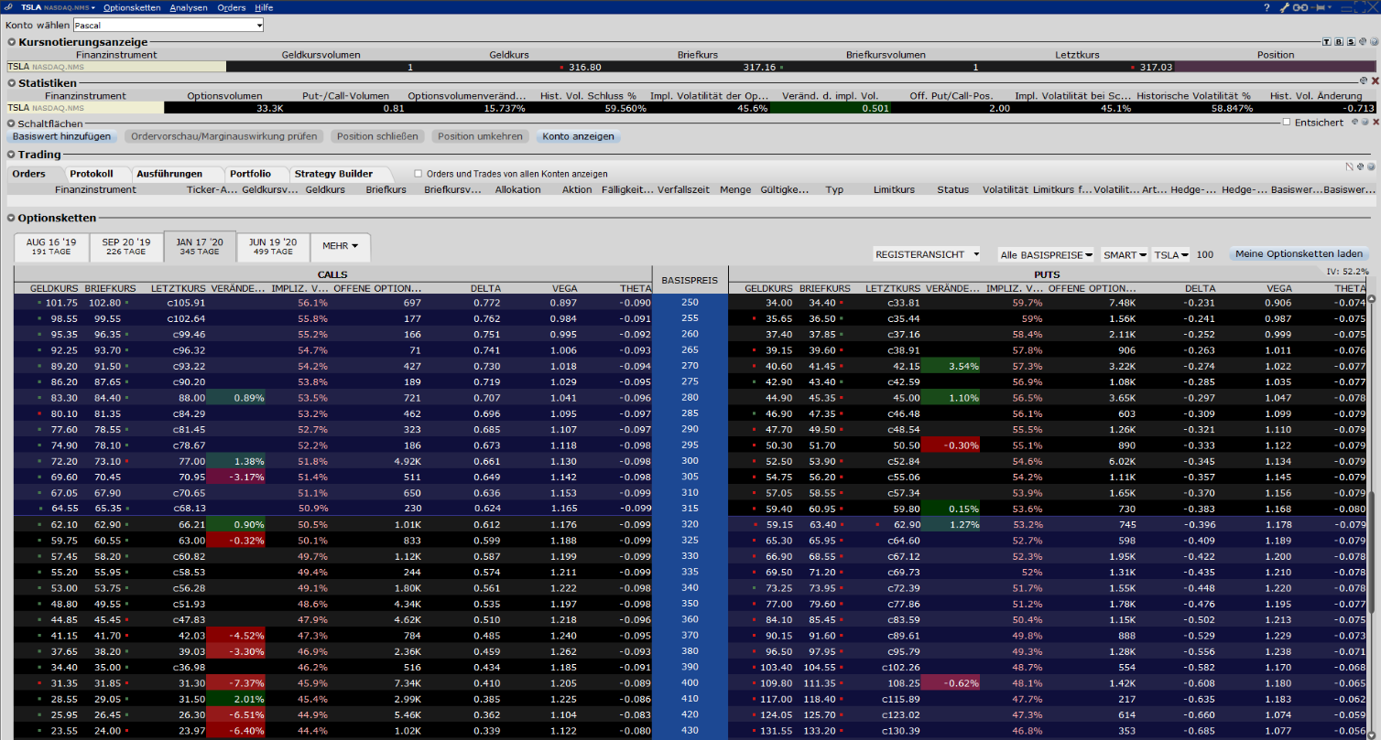
Beim Optionshandel ist eine gute Übersicht über viele gleichzeitig laufende Faktoren wichtig
Darstellung in der Handelsplattform

Slide 31
Es gibt drei Optionstypen, die sich nach ihrer Ausübungsart unterschieden
Optionen nach Art der Ausübung
American Style
Zu jedem Zeitpunkt
Bermuda Style
Nur zu bestimmten Zeitpunkten
European Style
Nur am Ende der Laufzeit
Notes:
3 Optionstypen, unterschieden nach Ausübungsart (amerikanische Option in der Praxis am gebräuchlichsten)
Eine amerikanische Option kann jederzeit während der Laufzeit ausgeübt werden. Sie bietet am meisten Flexibilität.
Eine Bermuda-Option kann zu festgelegten Fälligkeitsterminen ausgeübt werden. Es handelt sich um eine Mischform zwischen der amerikanischen und der europäischen Option.
Eine europäische Option kann nur zum festgelegten Auslauftermin ausgeübt werden.

Slide 32
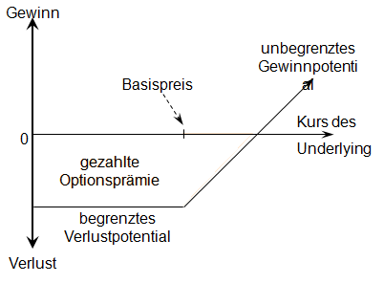
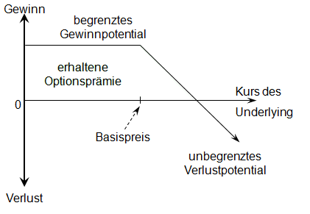
Mit Call-Optionen kann auf steigende und fallende Kurse spekuliert werden – im Falle eines Short Calls sind mögliche Verluste allerdings theoretisch unbegrenzt
Call-Optionen-Chancen & Risiken
Long Position
Chancen: unbegrenzt (aktueller Aktienkurs – Basispreis/Strike)
Risiken: Verlust ist auf die Höhe der Optionsprämie beschränkt
Short Position
Chancen: begrenzt (auf Höhe der Optionsprämie)
Risiken:
unbegrenzte Risiken bei steigendem Kurs
Notes:
Worst case für Käufer (Long): Option wird nicht ausgeübt, lediglich Optionsprämie verloren
Worst case für Verkäufer (Short): Underlying muss zu ausgemachtem Preis verkauft werden, auch wenn der Marktpreis viel höher liegt -> unbegrenzte Verlustmöglichkeit

Slide 33
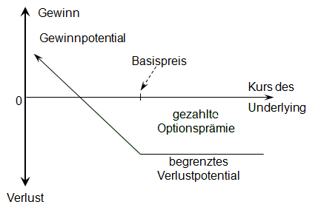
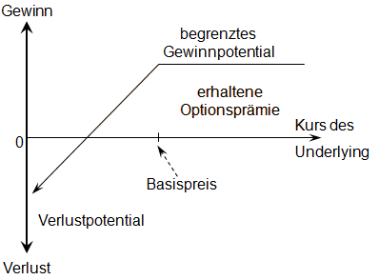
Mit Put-Optionen kann auf steigende und fallende Kurse spekuliert werden – im Falle eines Short Puts sind mögliche Verluste allerdings theoretisch unbegrenzt
Put-Optionen-Chancen & Risiken
Long Position
Chancen: Basispreis – aktueller Aktienkurs (Max. wenn U = 0)
Risiken: Verlust ist auf die Höhe der Optionsprämie beschränkt
Short Position
Chancen: begrenzt (auf Höhe der Optionsprämie)
Risiken: Maximalverlust wenn Underlying = 0
Notes:
Worst case für Käufer (Long): Option wird nicht ausgeübt, lediglich Optionsprämie verloren
Worst case für Verkäufer (Short): Underlying muss zu ausgemachtem Preis gekauft werden, auch wenn der Marktpreis viel tiefer liegt -> Maximalverlust wenn Underlying wertlos geworden

Slide 34
Wie Option „steht“ – also ob man Gewinn oder Verlust macht – wird im Fachjargon mit „in the money“, „at the money“ und „out of the money“ bezeichnet
Wo steht eine Option?
In the money
At the money
Out of the money
Notes:
In the money: Die Option steht „im Geld“! Bei einem Call liegt der aktuelle Kurs des Basiswerts über dem Basispreis. Gleiches gilt für einen Put, dessen Basispreis über dem aktuellen Kurs des Underlying liegt. Es gibt einen inneren Wert.
At the money: Die Option steht „am Geld“! Der Basispreis entspricht dem aktuellen Kurs des Basiswerts.
Out of the money: Die Option steht „aus dem Geld“! Der Basiswert notiert unter, bzw. bei einem Put über dem Basispreis. Die Option hat keinen inneren Wert.

Slide 35
Mit einer Option lassen sich ungünstige Preisentwicklungen absichern, ohne mit einer Lieferung oder Abnahme des Underlyings verpflichtet zu sein
Wann ergibt eine Option Sinn?
?
Option
Für den Landwirt (Long Position):
Bei erwartetem Preisverfall
Für bessere Planbarkeit ohne die Verpflichtung des Futures

Slide 36
Der Preis einer Option wird von mehreren Parametern beeinflusst
Optionspreisbildung
Zinsniveau
Verhältnis Underlying zu Basispreis (Strike)
Preis einer Option
Volatilität
Restlaufzeit
Notes:
Preis und Preisentwicklung bei Optionen hängen ab
- vom Verhältnis des Kassakurses des Basiswertes zum Basispreis der Option
- vom Zinsniveau
- von der impliziten Volatilität, d.h. von der erwarteten Kursschwankungsintensivität des Basiswerts
- von der Restlaufzeit der Option
Der theoretisch richtige oder faire Preis für Optionen (Fair Value) ist derjenige Preis, der keinen der Beteiligten übervorteilt. Er setzt sich aus dem Inneren Wert und dem Zeitwert zusammen.

Slide 37
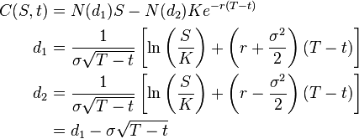
Mit der Black and Scholes Formel kann eine Preisnäherung ermittelt werden – genauere Details erfahrt Ihr im Vortrag „Option Pricing nach Black und Black Scholes“
Optionspreisbildung
Berechnung von Optionspreisen über Black and Scholes Formel (Nobelpreis 1997)
Partielle Ableitung nach den respektiven Parametern ergibt Greeks
Notes:
Preis und Preisentwicklung bei Optionen hängen ab
- vom Verhältnis des Kassakurses des Basiswertes zum Basispreis der Option
- vom Zinsniveau
- von der impliziten Volatilität, d.h. von der erwarteten Kursschwankungsintensivität des Basiswerts
- von der Restlaufzeit der Option
Der theoretisch richtige oder faire Preis für Optionen (Fair Value) ist derjenige Preis, der keinen der Beteiligten übervorteilt. Er setzt sich aus dem Inneren Wert und dem Zeitwert zusammen.

Slide 38
Die sogenannten Griechen („Greeks“) sind äußerst hilfreich bei der Analyse, wie sich der Preis der Option bei Änderung einzelner Parameter (z.B. Zins, Volatilität) verändert
Die Griechen
Theta
Näherungsweise täglicher Zeitwertverlust einer Option
Delta
Um wie viel ändert sich der Wert der Option, wenn sich der Basiswert um 1 GE verändert
Vega
Veränderung in Abhängigkeit von Volatilität

Slide 39
Je nach Position kann eine Veränderung der Griechen einen großen Unterschied auf die Preisänderung bewirken
Die Griechen
Greek | Beschreibung | (Long) Put | (Long) Call
Delta | Positive Preisänderung des Underlying | - | +
Theta | Verringerung der Restlaufzeit | - | -
Vega | Erhöhung der Volatilität (Schwankung) | + | +
Rho | Erhöhung des Zinsniveaus | - | +

Slide 40
Optionsscheine und binäre Optionen sind keine „echten“ Optionen im klassischen Sinne
Wichtige Abgrenzung
Binäre Optionen
Cash-or-Nothing Prinzip
Hoch riskant
Keine Geldanlage
Wette auf den Eintritt eines bestimmten Ereignisses
Option
Preis bestimmt sich durch Angebot und Nachfrage
Kann frei an der Börse gehandelt werden
Standardisiert
Kein Emittenten Risiko
Optionsschein
Emittent: Bank frei in der Gestaltung (verbrieftes Derivat)
Nur Long Position möglich
Kein Sondervermögen

Slide 41
Ein paar Testfragen zur Vorbereitung auf die Prüfung
Fragen zum Teilbereich Optionen
Eine Put-Option verbrieft
ein Kaufrecht auf einen Basiswert
ein Verkaufsrecht auf einen Basiswert
ein Kaufrecht auf einen Basispreis
ein Verkaufsrecht auf einen Basispreis
Notiert der Kassakurs eines Basiswerts über dem Basispreis, so befindet sich eine Call-Option
aus dem Geld
im Geld
am Geld
abseits vom Geld
Notes:
Eine Put-Option verbrieft
Ein Verkaufsrecht auf einen Basiswert (zum Basispreis)
Ein Verkaufsrecht auf ein Underlying (zum Strikepreis)
Notiert der Kassakurs eines Basiswerts über dem Basispreis, so befindet sich eine Call-Option
im Geld

Slide 42
Futures
Optionen
Zertifikate

Slide 43
Was sind Zertifikate?

Slide 44
Zertifikate sind Retail Produkte für Privatkunden und können teilweise sehr komplexe Strategien abbilden
Was sind Zertifikate?
Zertifikate
Preis wird von Basistiteln (underlying assets) abgeleitet
Idee: alle Anlagepräferenzen abbilden zu können
Zahlungsverpflichtung abhängig von anderen Vermögenstiteln
Zertifikate sind Inhaberschuld- verschreibungen, kein Sondervermögen
Notes:
Retail Produkte für Privatkunden: Abbilden teils sehr komplizierter Strategien & Erweiterung Anlageuniversum (Extrem große Auswahl an Produkten)
Im Kern Inhaberschuldverschreibungen = Fremdkapitalbeschaffung -> Emmitentenrisiko, siehe nächste Folie (Lehman)

Slide 45
Zertifikate bringen immer ein Emittentenrisiko mit sich, das wie in der Finanzkrise 2008/2009 zum Totalverlust führen kann
Exkurs: Lehman Brothers
„…Als die US-Investmentbank Lehman Brothers zusammenbrach, waren auch in Deutschland zahlreiche Privatanleger betroffen: Sie hatten vermeintlich sichere Zertifikate von Lehman gekauft. Dass diese Wertpapiere sofort wertlos werden, wenn die dazugehörige Bank Pleite geht, ist vielen nicht bewusst...“
Quelle: Bayrischer Rundfunk Online (06.10.2008)
Vor der Krise
Ausfallswahrscheinlichkeit großer Banken galt als quasi ausgeschlossen…
Fakt: empirische Fallstudie „Lehman Brothers

Slide 46
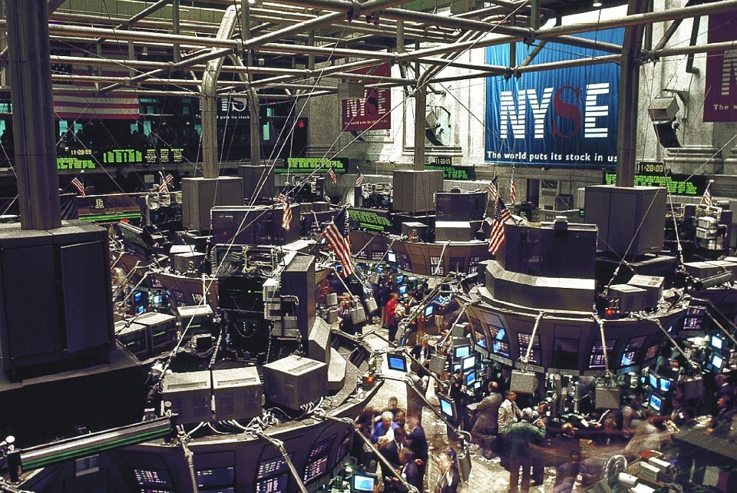
Zertifikate können an Börsen oder im Direkthandel mit dem Broker erworben werden
Wo können Zertifikate gekauft werden?
Über das Wertpapierdepot der Haus- oder Direktbank: Anleger gibt den Auftrag ein gewisses Zertifikat an der Kassabörse zu kaufen
Außerbörsliche Einigung mit Zertifikatebank: Anleger kauft das Zertifikat direkt beim Emittenten (spart Börsenkosten)

Slide 47
Das Volumen des deutschen Zertifikatemarkts ist in den letzten Jahren deutlich zurückgegangen
Umdenken bei den Anlegern?
Notes:
Datenquelle: https://www.derivateverband.de/DEU/Statistiken/Marktvolumen
Das Zertifikatevolumen stieg bis zum Ausbruch der Finanzkrise 2007 auf ein Volumen von fast 140 Mrd. Euro an.
Als vielen Anleger bewusst wurde, dass ein Emittentenrisiko eben doch Berücksichtigung finden muss, verlor die Zertifikatebranche viele Anleger und das Volumen ging auf etwa 80 Mrd. Euro zurück.
Seitdem konnten die 100 Mrd. Euro nicht mehr überschritten werden und durch das verstärkte Aufkommen von ETFs sind auch vermehrt Anlegergelder aus Zertifikaten in diese, durch Sondervermögen vor der Insolvenz des Emittenten geschützte, Fonds umgeschichtet worden.
Seit 2015: relativ konstant um 70 Mrd. Euro, unter anderem der großen Popularität von CFD‘s und ETFs geschuldet -> Viel Öffentlichkeitsarbeit (e.g. Plus500, "Fondssparen",…)

Slide 48
Zertifikate haben entweder ein definiertes Rückzahlungsprofil oder sind reine Partizipationszertifikate
Rückzahlungsprofil
Partizipationszertifikate
Wert des Zertifikats folgt dem Basiswert
Laufzeit oft endlos
Bsp.: Index- und Basket Zertifikate
Mit definiertem Rückzahlungsprofil
Zur Fälligkeit nimmt das Zertifikat einen Wert an, je nach Bedingung
Laufzeit oft terminiert
Bsp.: Discount-, Bonus-, Outperformance-, Expresszertifikate
Notes:
Für einen besseren Überblick kann man Zertifikate in 2 Gruppen einteilen:
Partizipationszertifikate
Beispiele
Index-, Basket-Zertifikate
Zertifikate mit definiertem Rückzahlungsprofil
Discount-, Bonus-, Outperformance-, Express-Zertifikate
Es gibt fast unzählbar viele Möglichkeiten derivative Strategien in Inhaberschuldverschreibungen zu verpacken und so Zertifikate zu basteln, denn mit einem Zertifikat kann man jede nur denkbare Börsenstrategie abbilden.
Wie stark man mit den in den Zertifikaten verpackten Derivaten hebelt, hängt von den gewählten derivativen Produkten ab. Den Möglichkeiten sind hier keine Grenzen gesetzt. Folie 31 wiederholt noch einmal den wichtigen Unterschied zwischen den traditionellen Anlageprodukten und den Hebelprodukten, die durch einen geringeren Kapitaleinsatz über derivative Finanzprodukte ermöglicht werden!

Slide 49
Mit Hebelprodukten kann mit wenig Einsatz vergleichsweise viel Kapital bewegt werden – mit sehr hohen Gewinn- und Verlustchancen
Hebelzertifikate
Hebelprodukte
Weniger Kapital nötig als bei Direktinvestment in
den Basiswert
Anlageprodukte
Gewinne/ Verluste sind 1:1
an Basiswert gebunden
Notes:
Im Prinzip dürfte die Hebelwirkung bereits im Bereich der Optionen deutlich geworden sein, doch weil sie für Zertifikate so wichtig ist, wird sie noch einmal kurz vereinfachend wiederholt:
Vereinfachtes Bsp.: Wir gehen vom Ende der Optionsfrist aus (Zeitwert=0):
Underlying: 100 €
Strike: 90 €
Wert der Option: 10€, denn mit 10€ kann ich eine 100€-Aktie für 90€ kaufen.
Underlying steigt um 10% auf 110
Option steigt von 10€ auf 20€ (100%)
100€ in Optionen investieren -> man erhält 200€; 100€ in Underlying investieren -> man erhält 110€
Aber Vorsicht: der Hebel funktioniert natürlich auch in den negativen Bereich hinein!

Slide 50
Garantiezertifikate partizipieren an Indizes und garantieren bei Laufzeitende eine Mindestzahlung
Garantiezertifikate
Pay-Off
Basiswert
40%
20%
Garantiezertifikate
Partizipieren an Indizes und garantieren bei Laufzeitende eine Mindestzahlung
Garantie des
Zertifikats
0%
60%
80%
100%
120%
140%
Kurs des Basiswertes
-20%
-40%
Notes:
Details zu den Zertifikatetypen im Dokument Hintergrundinformationen

Slide 51
Bonuszertifikate garantieren eine Bonuszahlung, falls eine vorher festgelegte Barriere nicht berührt oder unterschritten wird
Bonuszertifikate
Pay-Off
Barriere
Bonuszertifikat (1)
40%
20%
Basiswert &
Bonuszertifikat (2)
Bonuszertifikate
Mindestauszahlung bzw. voll partizipierend, falls Barriere nicht verletzt (1), partizipieren am Basistitel, falls Barriere während Laufzeit verletzt wird (2)
0%
60%
80%
100%
120%
140%
Kurs des Basiswertes
-20%
-40%
Notes:
Details zu den Zertifikatetypen im Dokument Hintergrundinformationen

Slide 52
Discountzertifikate werden mit einem Abschlag (Discount) gehandelt, haben dann aber eine Begrenzung (Cap) beim Ertrag
Discountzertifikate
Pay-Off
Basiswert
40%
20%
Discountzertifikate
Zertifikate werden zu einem Discount gehandelt, sind aber in ihren Ertragsmöglichkeiten begrenzt (Cap)
Discount-
Zertifikats
0%
60%
80%
100%
120%
140%
Kurs des Basiswertes
-20%
-40%
Notes:
Details zu den Zertifikatetypen im Dokument Hintergrundinformationen

Slide 53
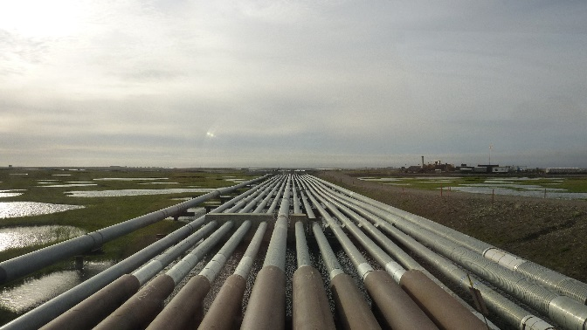
Differenzkontrakte (engl. „Contract For Difference“) bilden den Basiswert 1 zu 1 ab und ermöglichen große Hebel-Effekte
Differenzkontrakte (engl. Contract For Difference, CFDs)
Differenzkontrakte
Ein Differenzkontrakt stellt ein derivatives Finanzprodukt dar, welches keine Laufzeit besitzt und somit kein Termingeschäft darstellt.
Der Kontrakt bildet den Basiswert 1 zu 1 ab!
(= sog. „Delta One“ Produkt)
Durch das Hinterlegen von Sicherheitsleistungen (Margin) ergibt sich ein Hebel-Effekt.
Gewinne/Verluste werden über Cash-Settlement bezahlt.
Notes:
Häufig auch von unseriösen Anbietern online empfohlen, Vorsicht für Privatanleger ist geboten!

Slide 54
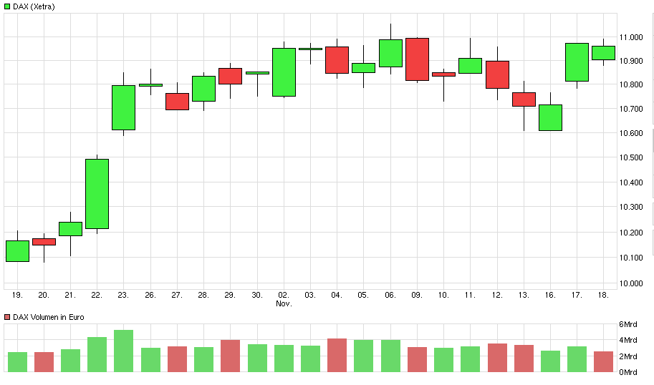
Mit einem CFD und großem Hebel kann auch bei kleinen Kursschwankungen ein großer Gewinn (und Verlust!) erwirtschaftet werden
Long Position eines Differenzkontrakts im DAX
Einstieg (long) : 10.100 Punkte
Ausstieg (short): 10.900 Punkte
Differenz: 800 Punkte
Jeder Punkt bedeutet 1€ Gewinn/Verlust. Margin (Sicherheitsleistung) meist 0,2 - 1% (je nach Broker) → Hebel 100-500
Somit ergibt sich in diesem Positionstrade ein Gewinn (ohne Transaktionskosten) von 800 € mit lediglich 20-100 Euro Kapitaleinsatz

Slide 55
CFDs sind einfach gestaltet und können hohe Hebel ermöglichen, sind aber gleichzeitig damit ein sehr spekulatives und risikoreiches Finanzinstrument
Pro und Contra von CFDs
Vorteile
Nachteile
Einfache Anwendbarkeit
Verlust auf Kontokapital beschränkt
Hohe Hebelwirkung (Begrenzt für Privatanleger)
Aufbau von Long/Short-Positionen
Kann zu Totalverlust führen
Automatisches Schließen der Position möglich wenn kein Nachschuss bei Margin Call
Sehr spekulatives Anlageinstrument

Slide 56
Zertifikate sind flexible Instrumente für Privatanleger – genau wegen dieser Flexibilität müssen die Produkte vor dem Investment allerdings genau verstanden werden
Zusammenfassung
Zertifikate sind strukturierte Anlageprodukte mit allen möglichen Ertragsstrukturen
Durch Anlagen in mehrere Basistitel entstehen neue Produkte mit neuen Eigenschaften
Zertifikate können sehr gefährliche Produkte sein. Bevor man sich entschließt, in eines davon zu investieren, sollte man alle möglichen Auszahlungsprofile kennen.
In Bezug zu Basistiteln stehen versprochenen höheren Zahlungen geringere Zahlungen in anderen Situationen gegenüber

Slide 57
Ein paar Testfragen zur Vorbereitung auf die Prüfung
Fragen zum Teilbereich Zertfiikate
Bei Garantiezertifikaten
ist in jedem Fall eine Mindestrückzahlung sichergestellt
handelt es sich um Inhaberschuldverschreibungen
ist während der Laufzeit kein Verlust möglich
ist das Laufzeitende nicht festgelegt
Bei Differenzkontrakten
existieren nur solche auf Aktien und Indizes
besteht eine Börsenhandelbarkeit
kann der Verlust über den Einsatz (Margin) hinausgehen
besteht kein Emittentenrisiko
Notes:
Bei Garantiezertifikaten
handelt es sich um Inhaberschuldverschreibungen
(siehe Folie 37)
Bei Differenzkontrakten
kann der Verlust über den Einsatz (Margin) hinausgehen
Anm.: seit 10.08.17 (BaFin Beschluss) kann der Verlust jedoch nicht mehr über das Kontokapital hinausgehen (kein negativer Kontostand mehr möglich)
Vergl. http://www.spiegel.de/wirtschaft/unternehmen/franken-kurs-ingenieur-setzt-2800-und-verliert-280-000-euro-a-1023799.html

Slide 58
Ende Teil III
Vielen Dank für Euer Interesse!

